Slide 1
Aula 7
Objetivo da aula:
Tópicos de Árvore de Decisão

Slide 2
Aula 4– Árvores de Decisão
Árvores de decisão são ferramentas que podem ser utilizadas para dar ao agente a capacidade de aprender, bem como para tomar decisões.
Os elementos do agente são usados também, para aumentar a capacidade do agente de agir no futuro;
O aprendizado ocorre na medida em que o agente observa suas interações com o mundo e seu processo interno de tomada de decisões.

Slide 3
Aula 4– Árvores de Decisão
Aprendizado de árvores de decisão é um exemplo de aprendizado indutivo;
Árvores de decisão também podem ser representadas como um conjunto de regras SE- ENTÃO (if-then);
As árvores de decisão tomam como entrada uma situação descrita por um conjunto de atributos e retorna uma decisão.

Slide 4
Aula 4– Características básicas para uso de árvores de decisão
As instâncias (exemplos) são representadas por pares atributo-valor;
A função objetivo assume apenas valores discretos;
O conjunto de dados do treinamento pode conter erros ou valores de atributos faltando.

Slide 5
Aula 4– Exemplo do Jogo de Tênis
Árvore criada para auxiliar na decisão de jogar ou não jogar tênis.
Atributos
Tempo
Temperatura
Umidade
Vento

Slide 6
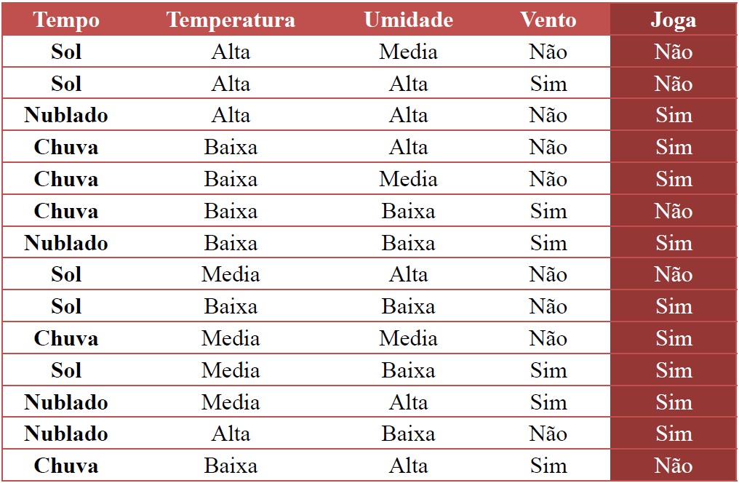
Aula 4– Exemplo do Jogo de Tênis
Base de Treinamento

Slide 7
Aula 4– Representação
Cada nó de decisão contém um teste num atributo;
Cada ramo descendente corresponde a um possível valor deste tributo;
Cada nó folha está associado a uma classe;
Cada percurso na árvore (do nó raiz a um nó folha) corresponde a uma regra de classificação.

Slide 8
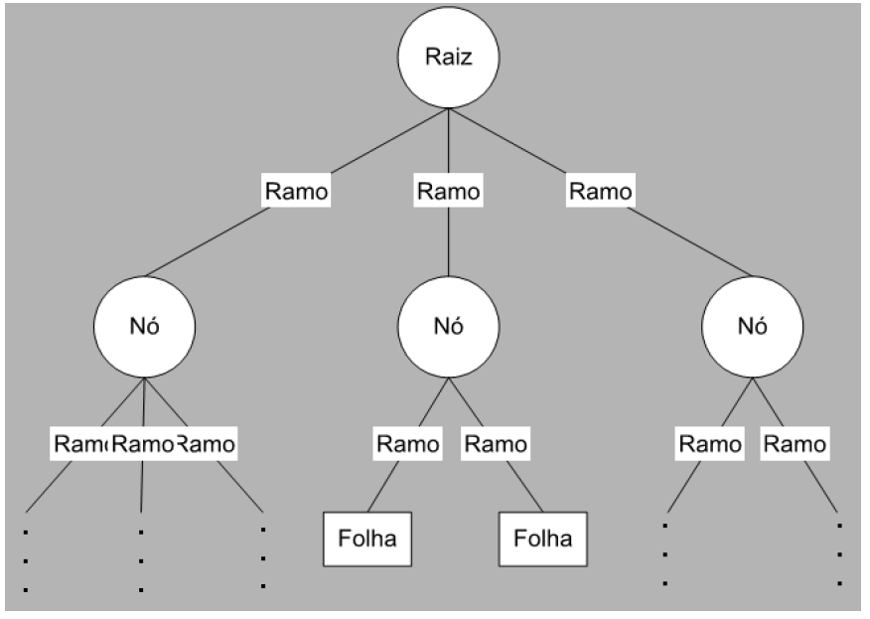
Aula 4– Representação

Slide 9
Aula 4– Aplicação
Diagnóstico Médico;
Diagnóstico de Equipamentos;
Análise de Crédito;
Análise de Compra e Venda.

Slide 10
Aula 4– Entropia
A Entropia é uma medida que caracteriza a aleatoriedade (impureza) de uma coleção arbitrária de exemplos.

Slide 11
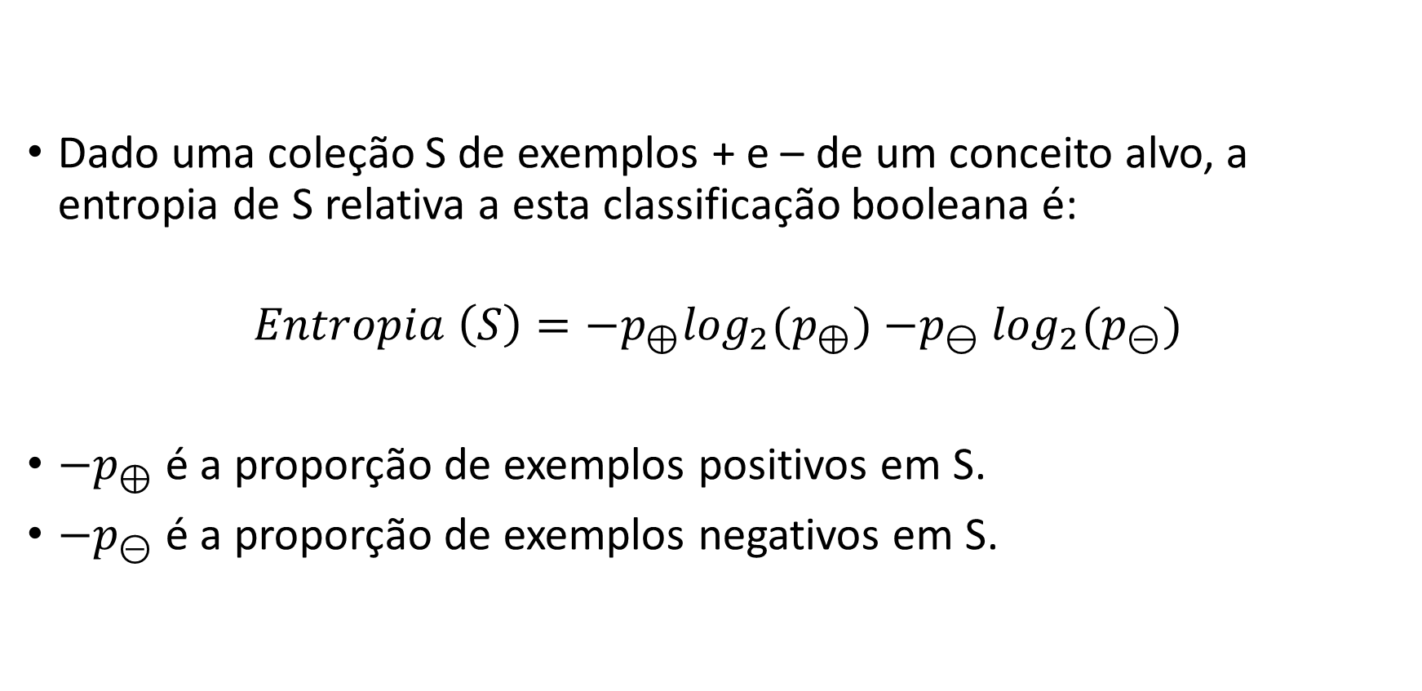
Aula 4– Entropia
Dado uma coleção S de exemplos + e – de um conceito alvo, a entropia de S relativa a esta classificação booleana é:
$$Entropia \left(S\right)={−p}_{⊕}\log_{2}(p_{⊕}){−p}_{⊖}\log_{2}(p_{⊝})$$
${−p}_{⊕}$ é a proporção de exemplos positivos em S.
${−p}_{⊝}$ é a proporção de exemplos negativos em S.

Slide 12
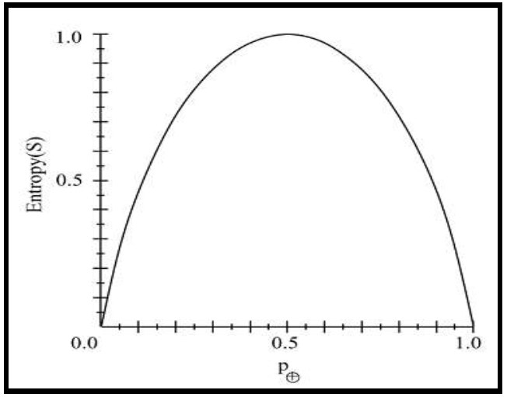

Aula 4– Entropia
A função Entropia relativa a uma classificação booleana, como a proporção, $p_{⊕}$ de exemplos positivos varia entre 0 e 1.

Slide 13

Aula 4– Exemplo do Jogo do Tênis
Uma coleção S com 14 exemplos sendo 9 positivos (sim) e 5 negativos (não) [9+, 5-] o valor da entropia é:
$$S \left(\left[9+,5−\right]\right)=−\left(\frac{9}{14}\log_{2}\left(\frac{9}{14}\right)+\frac{5}{14}\log_{2}\left(\frac{5}{14}\right)\right)=0.94$$

Slide 14
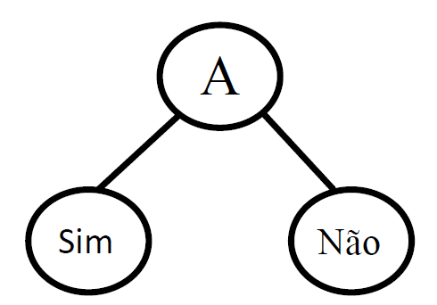

Aula 4– Ganho de Informação
$$Gain\left(S,A\right)≡Entropia\left(S\right)−\sum_{v∈A}{\frac{\left|S_{v}\right|}{\left|S\right|}Entropia(S_{v})}$$

Slide 15
Aula 4– Ganho de Informação
A construção de uma árvore de decisão é guiada pelo objetivo de diminuir a entropia, ou seja, a aleatoriedade -dificuldade de previsão- da variável que define as classes.
Ganho de Informação é a redução esperada na entropia causada pela partição dos exemplos de acordo com o teste no atributo A.

Slide 16
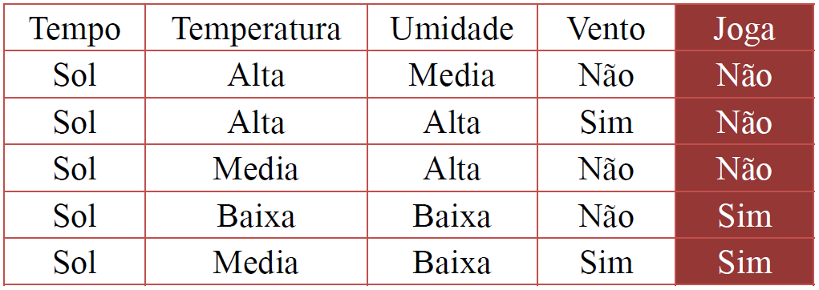
Aula 4– Ganho de Informação
Exemplo do Jogo de Tênis: Calculando o valor do Ganho de Informação para o atributo Tempo = Sol.

Slide 17
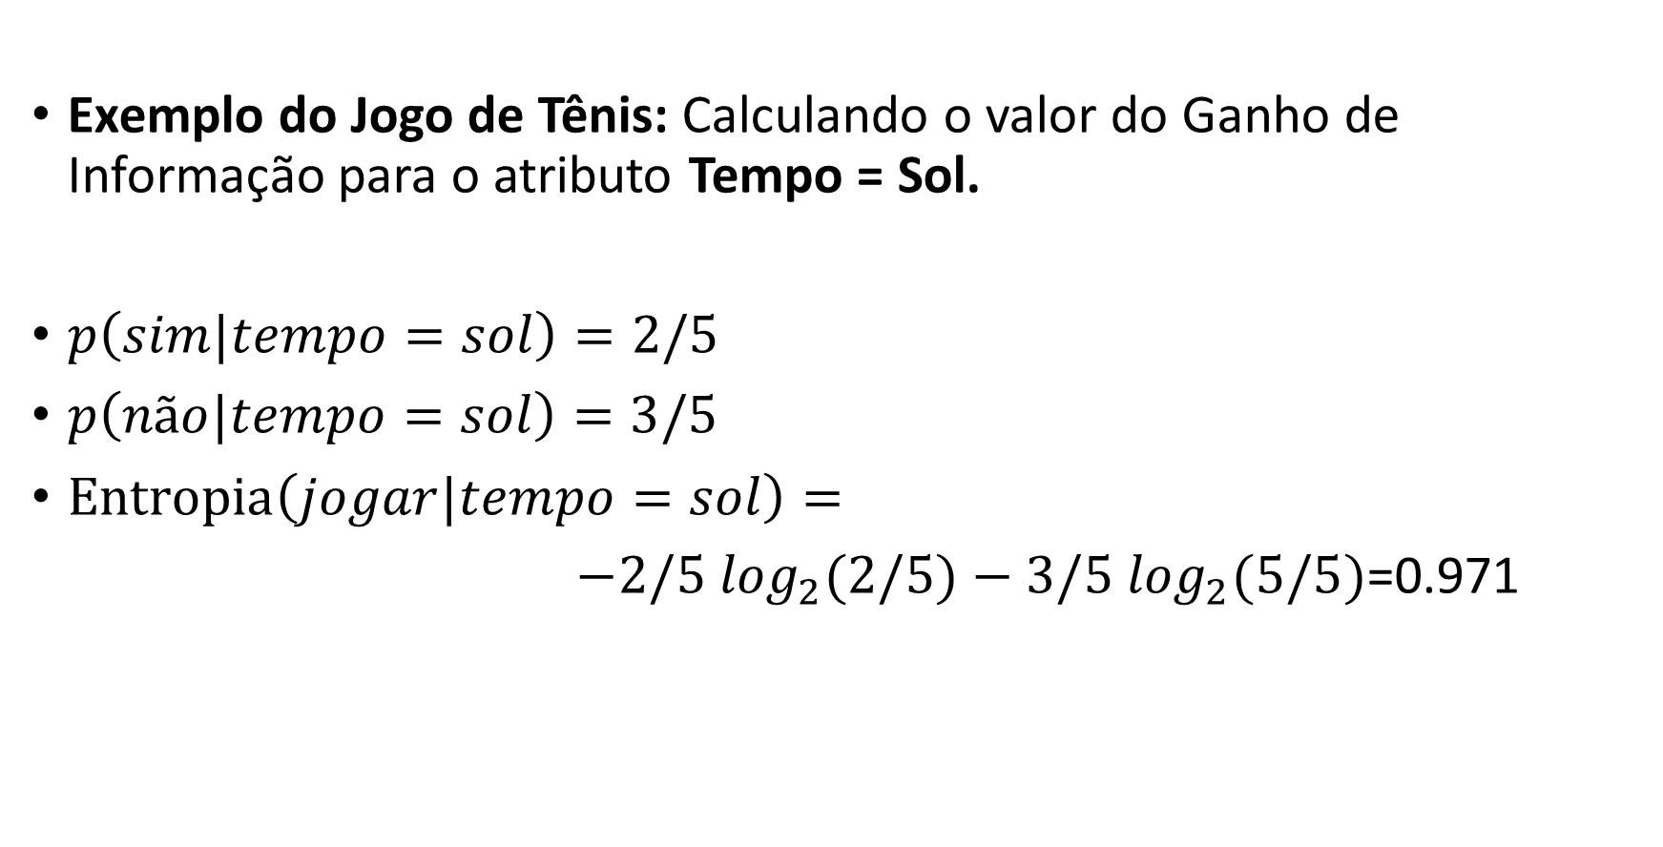
Aula 4– Ganho de Informação
Exemplo do Jogo de Tênis: Calculando o valor do Ganho de Informação para o atributo Tempo = Sol.
$p\left(sim|tempo=sol\right)=2/5$
$p\left(não|tempo=sol\right)=3/5$
$Entropia\left(jogar|tempo=sol\right)=$
$−2/5\log_{2}(2/5)−3/5\log_{2}(5/5)$=0.971

Slide 18
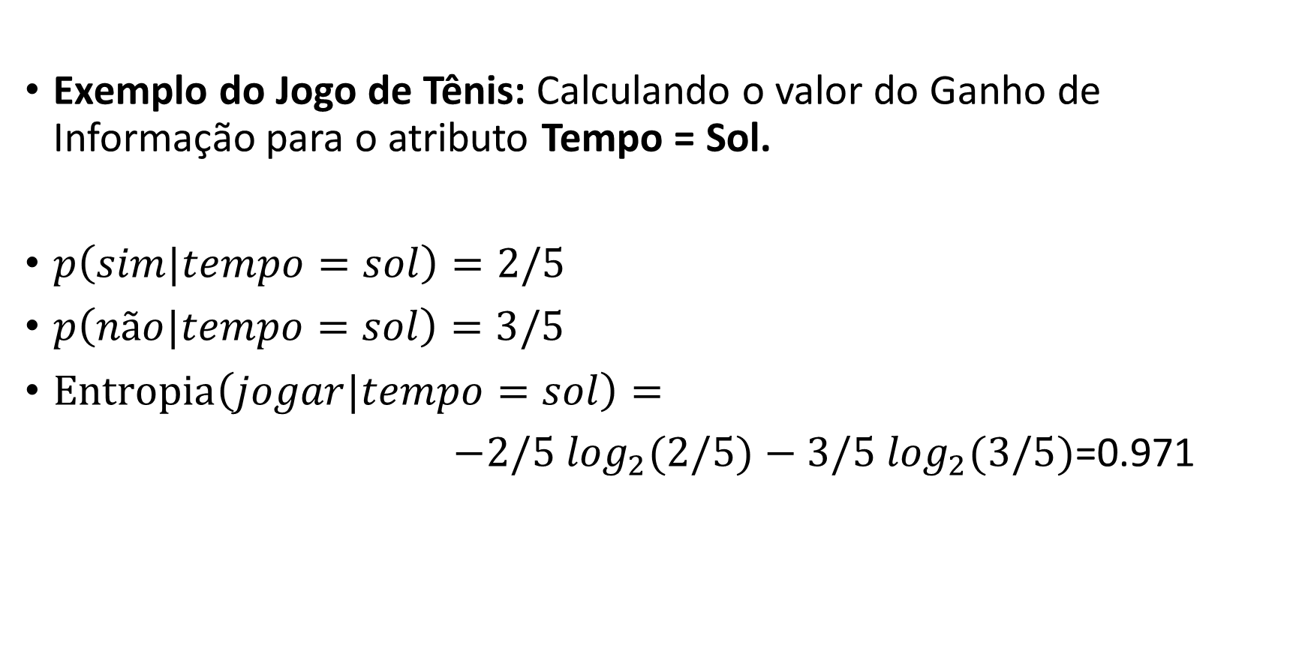
Aula 4– Ganho de Informação
Exemplo do Jogo de Tênis: Calculando o valor do Ganho de Informação para o atributo Tempo = Sol.
$p\left(sim|tempo=sol\right)=2/5$
$p\left(não|tempo=sol\right)=3/5$
$Entropia\left(jogar|tempo=sol\right)=$
$−2/5\log_{2}(2/5)−3/5\log_{2}(3/5)$=0.971

Slide 19
Aula 4– Ganho de Informação
Base de Treinamento

Slide 20
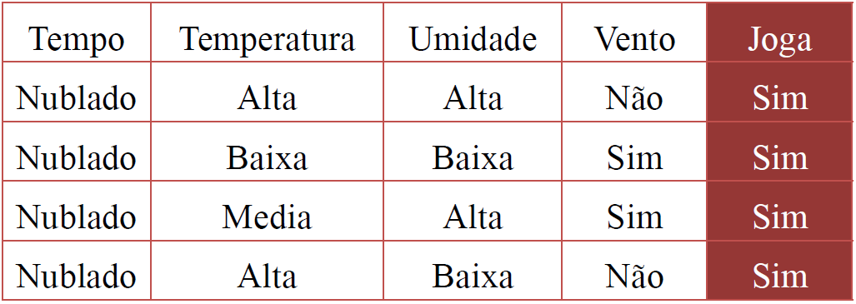
Aula 4– Ganho de Informação
Exemplo do Jogo de Tênis: Calculando o valor do Ganho de Informação para o atributo Tempo = Nublado.

Slide 21
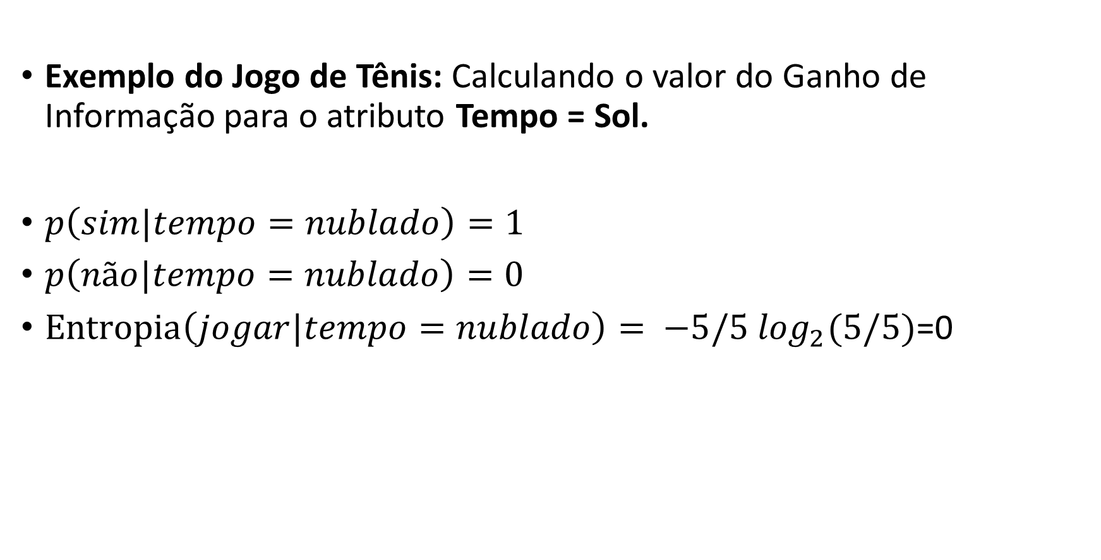
Aula 4– Ganho de Informação
Exemplo do Jogo de Tênis: Calculando o valor do Ganho de Informação para o atributo Tempo = Sol.
$p\left(sim|tempo=nublado\right)=1$
$p\left(não|tempo=nublado\right)=0$
$Entropia\left(jogar|tempo=nublado\right)=$ $−5/5\log_{2}(5/5)$=0

Slide 22
Aula 4– Ganho de Informação
Base de Treinamento

Slide 23
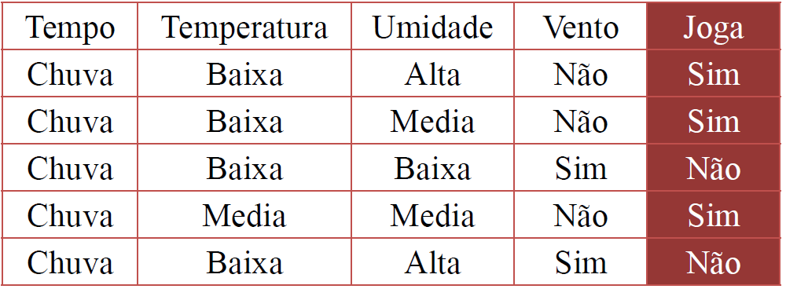
Aula 4– Ganho de Informação
Exemplo do Jogo de Tênis: Calculando o valor do Ganho de Informação para o atributo Tempo = Chuva.

Slide 24
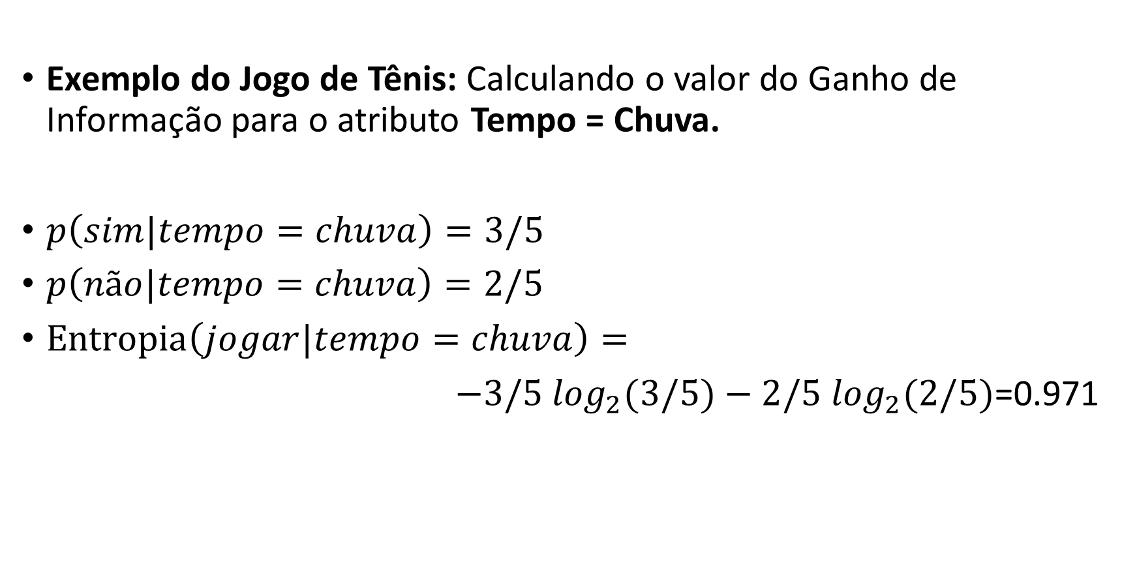
Aula 4– Ganho de Informação
Exemplo do Jogo de Tênis: Calculando o valor do Ganho de Informação para o atributo Tempo = Chuva.
$p\left(sim|tempo=chuva\right)=3/5$
$p\left(não|tempo=chuva\right)=2/5$
$Entropia\left(jogar|tempo=chuva\right)=$
$−3/5\log_{2}(3/5)−2/5\log_{2}(2/5)$=0.971

Slide 25
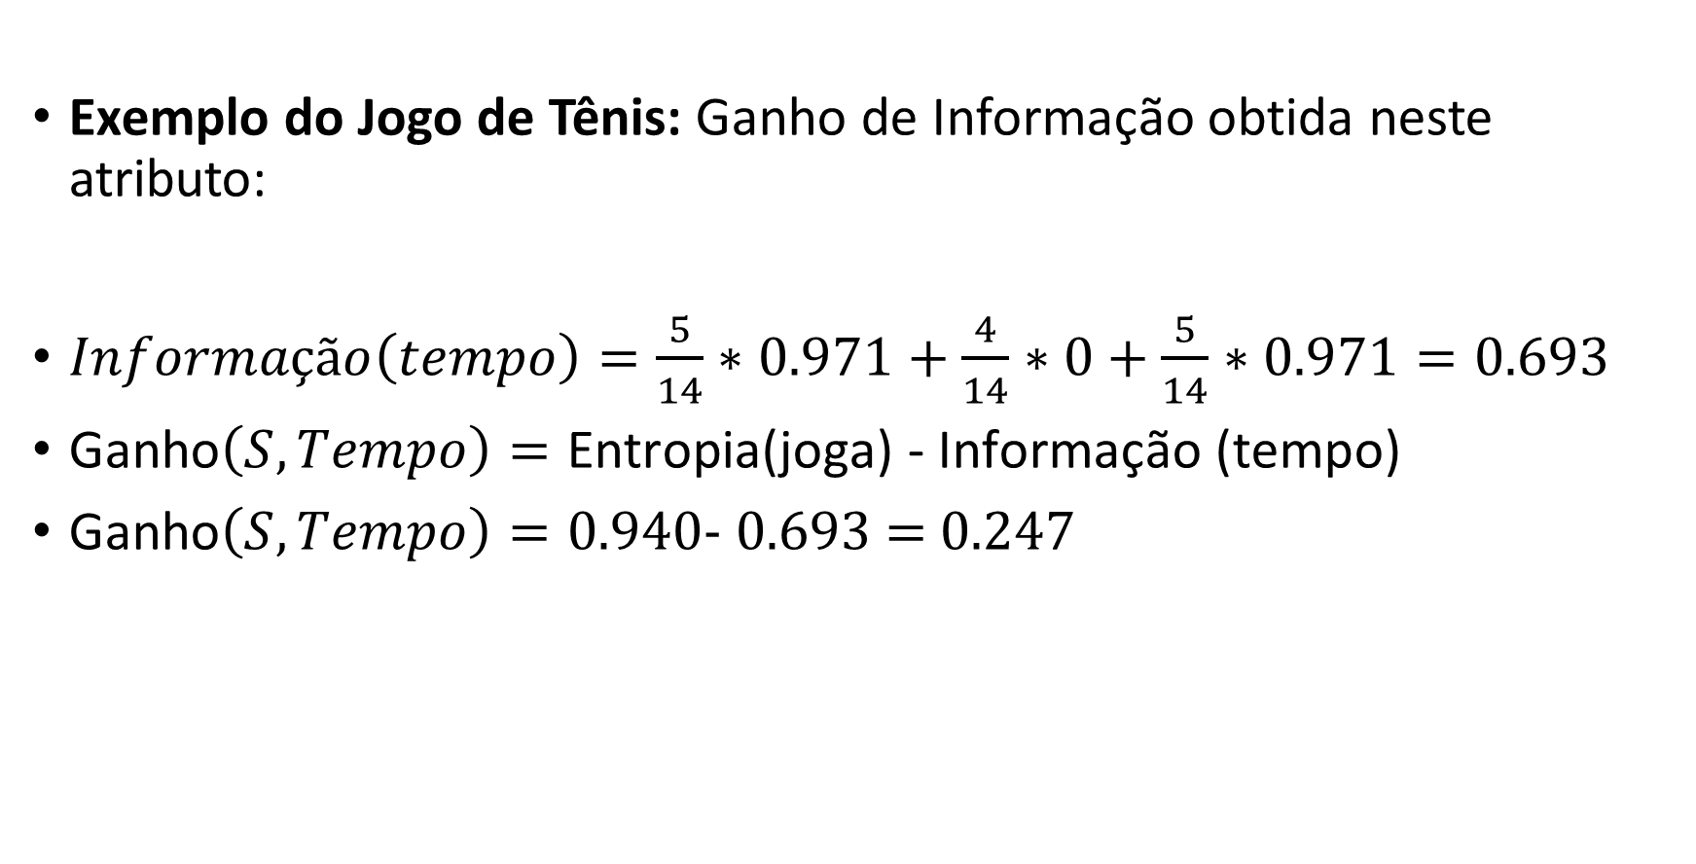
Aula 4– Ganho de Informação
Exemplo do Jogo de Tênis: Ganho de Informação obtida neste atributo:
$Informação\left(tempo\right)=\frac{5}{14}∗0.971+\frac{4}{14}∗0+\frac{5}{14}∗0.971=0.693$
Ganho$\left(S,Tempo\right)=\text{Entropia}\text{(}\text{joga}\text{) − }\text{Informa}\text{çã}\text{o}\text{ (}\text{tempo}\text{)}$
Ganho$\left(S,Tempo\right)=\text{0.940− 0.693 = 0.247}$

Slide 26
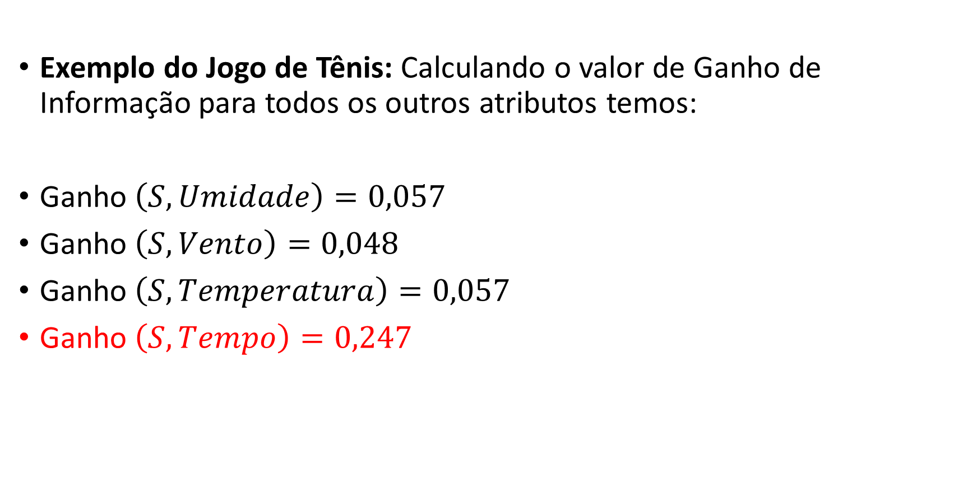
Aula 4– Ganho de Informação
Exemplo do Jogo de Tênis: Calculando o valor de Ganho de Informação para todos os outros atributos temos:
$\text{Ganho} \left(S,Umidade\right)=\text{0,057}$
$\text{Ganho} \left(S,Vento\right)=\text{0,0}\text{48}$
$\text{Ganho} \left(S,Temperatura\right)=\text{0,057}$
$\text{Ganho} \left(S,Tempo\right)=\text{0,}\text{247}$

Slide 27
Aula 4– Ganho de Informação
Exemplo do Jogo de Tênis: Implicações do Cálculo de Ganho de Informação
O critério de ganho seleciona como atributo-teste aquele que maximiza o ganho de informação;
O grande problema ao se utilizar o ganho de informação é que ele dá preferência a atributos com muitos valores possíveis;
Um exemplo claro desse problema ocorreria ao utilizar um atributo totalmente irrelevante;
Nesse caso, seria criado um nó para cada valor possível, e o número de nós seria igual ao número de identificadores;
Essa divisão geraria um ganho máximo, embora seja totalmente inútil;

Slide 28
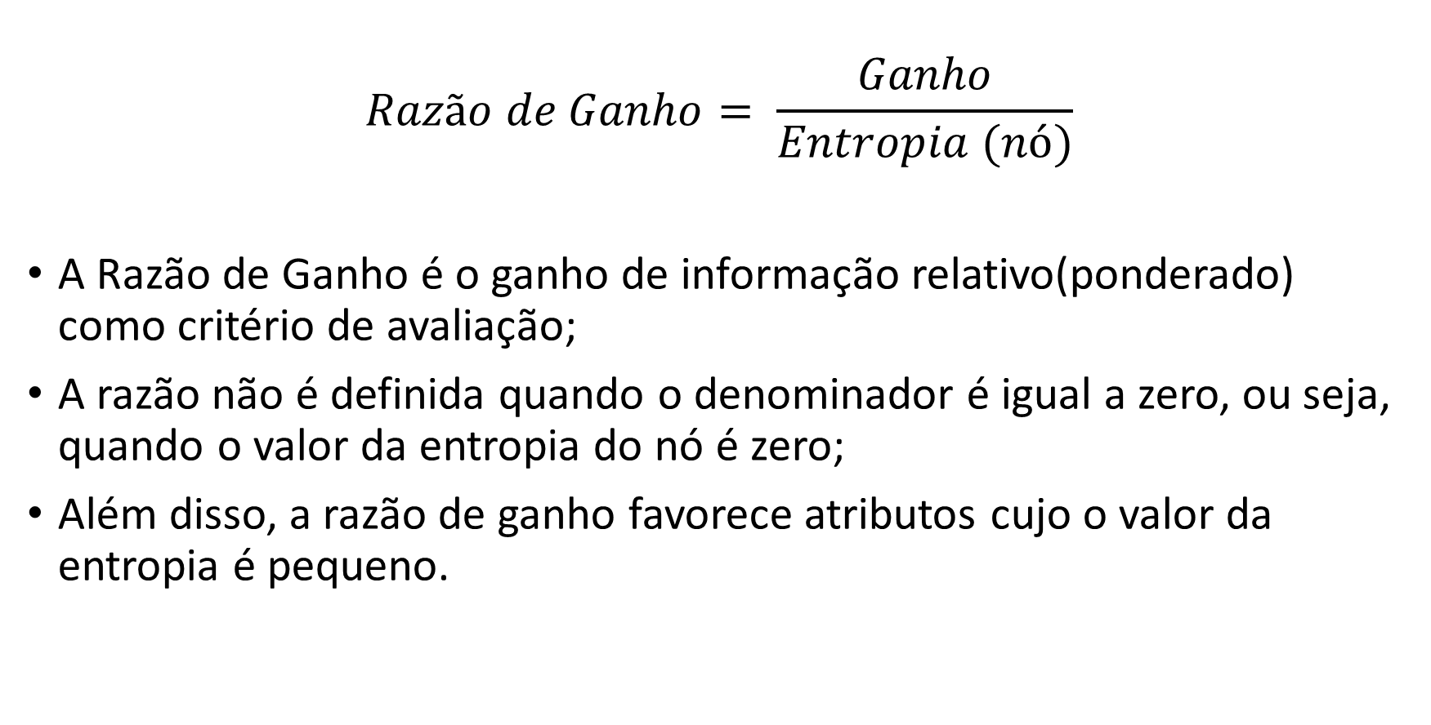
Aula 4– Razão de Ganho
$$Razão de Ganho= \frac{Ganho}{Entropia (nó)}$$
A Razão de Ganho é o ganho de informação relativo(ponderado) como critério de avaliação;
A razão não é definida quando o denominador é igual a zero, ou seja, quando o valor da entropia do nó é zero;
Além disso, a razão de ganho favorece atributos cujo o valor da entropia é pequeno.

Slide 29

Aula 4– Razão de Ganho
Exemplo do Jogo de Tênis: Calculando o valor da Razão de Ganho para o atributo do tempo temos:
$$Razão Ganho(Tempo)= \frac{Ganho(S,Tempo)}{Entropia (nó)}=\frac{0,247}{0,940}=0,263$$

Slide 30
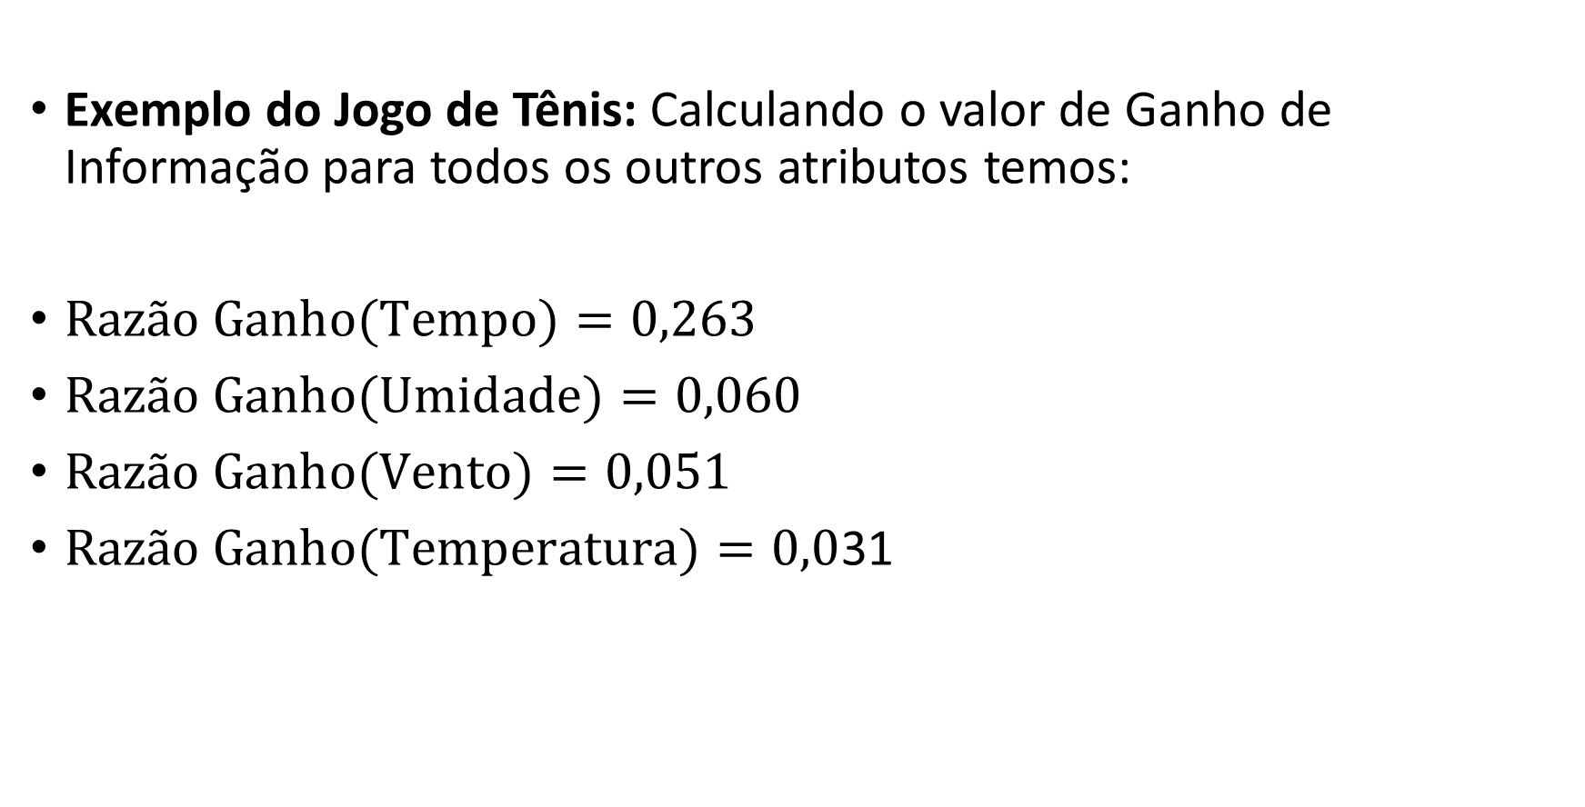
Aula 4– Ganho de Informação
Exemplo do Jogo de Tênis: Calculando o valor de Ganho de Informação para todos os outros atributos temos:
$\text{R}\text{az}\text{ã}\text{o} \text{Ganho}\text{(}\text{Tempo}\text{)}=\text{0,263}$
$\text{Raz}\text{ã}\text{o} \text{Ganho}\text{(}\text{Umidade}\text{)}=\text{0,}\text{060}$
$\text{Raz}\text{ã}\text{o} \text{Ganho}\text{(}\text{Vento}\text{)}=\text{0,}\text{051}$
$\text{Raz}\text{ã}\text{o} \text{Ganho}\text{(}\text{Temperatura}\text{)}=\text{0,}\text{0}$31

Slide 31
Aula 4– Ganho de Informação
Exemplo do Jogo de Tênis: Qual é o melhor atributo para ser selecionado como a raiz da árvore?
Atributo | Ganho de Informação | Razão de Ganho
Tempo | 0,247 | 0,263
Temperatura | 0,029 | 0,031
Umidade | 0,057 | 0,060
Vento | 0,048 | 0,051

Slide 32
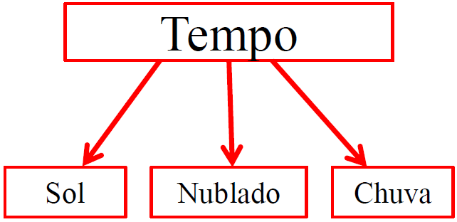
Aula 4– Ganho de Informação
Exemplo do Jogo de Tênis: Qual é o melhor atributo para ser selecionado como a raiz da árvore?
S = [9+,5-]
E = 0,940
Ganho (S, Tempo)= 0,247
Razão Ganho =0,263

Slide 33
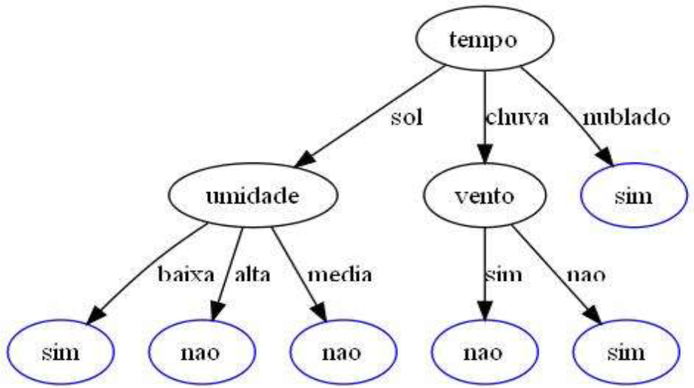
Aula 4– Ganho de Informação
Árvore gerada para o exemplo do jogo de Tênis.

Slide 34
Aula 4– Critério de Parada
Quando todos os exemplos pertencem a mesma classe;
Quando todos os exemplos têm os mesmos valores dos atributos (mas diferentes classes);
Quando o número de exemplos é inferior a certo limite;
Quando o mérito de todos os possíveis testes de
partição dos exemplos é muito baixo.

Slide 35
Aula 4– Sobre-Ajustamento (Overfitting)
Arestas ou sub-árvores podem refletir ruídos ou erros;
Isso acarreta em um problema conhecido como sobre ajuste
significa um aprendizado muito específico do conjunto de treinamento, não permitindo ao modelo generalizar.

Slide 36
Aula 4– Como Evitar o Sobre – Ajuste?
Para detectar e excluir essas arestas e sub-árvores, são utilizados métodos de poda (pruning) para a árvore;
O objetivo é melhorar a taxa de acerto do modelo para novos exemplos, os quais não foram utilizados no treinamento;
A árvore podada é mais fácil de ser interpretada e também é mais simples.

Slide 37
Aula 4– Como Evitar o Sobre – Ajuste?
Existem dois métodos de poda em uma árvore:
Pré – Pruning: Para o crescimento quando a partição de dados não for estatisticamente significante e transformar o nó corrente em um nó folha;
Pós – Pruning: Desenvolve uma árvore completa e então executa o método de poda, onde tudo que está abaixo de um nó interno é excluído e esse nó é transformado em folha.

Slide 38
Aula 4– Principais algoritmos de indução de árvores de decisão
ID3
C4.5
CART

Slide 39
Aula 4– ID3
Mais simples de entender e de implementar;
É um algoritmo recursivo;
É baseado em busca exaustiva;
Utiliza o Ganho de Informação para selecionar a melhor divisão;
A principal limitação do ID3 é que ele só lida com atributos categóricos não-ordinais;
Não apresenta nenhuma forma para tratar valores desconhecidos;
Não apresenta nenhum método de pós-poda.

Slide 40
Aula 4– CART
Classification and Regression Trees (CART)
Consiste de uma técnica não-paramétrica que induz tanto árvores de classificação quanto árvores de regressão, dependendo se o atributo é nominal (classificação) ou contínuo (regressão);
Utiliza a técnica de pesquisa exaustiva para definir os limiares a serem utilizados nos nós para dividir os atributos contínuos;
As árvores geradas pelo algoritmo são sempre binárias, de grande simplicidade e legibilidade;
Realiza o método de pós-poda por meio da redução do fator custo-complexidade.

Slide 41
OBRIGADO!

